Slide 1

Chapter 10.
아날로그-디지털 변환

Slide 2
아날로그-디지털 변환
아날로그-디지털 변환의 필요성
주변의 모든 데이터는 아날로그 데이터이다!
마이크로컨트롤러가 처리할 수 있는 데이터는 디지털 데이터이다!
ATmega128의 아날로그-디지털 변환기(ADC)
10비트 해상도 : 아날로그 전압을 0~1,023 사이 디지털 값으로 변환
1,023으로 변환되는 기준 전압은 AVCC, AREF, 내부 2.56V 중 선택 사용
8개 채널 제공 : 포트 F, MUX를 통해 연결되고 한 번에 하나씩만 사용 가능

Slide 3
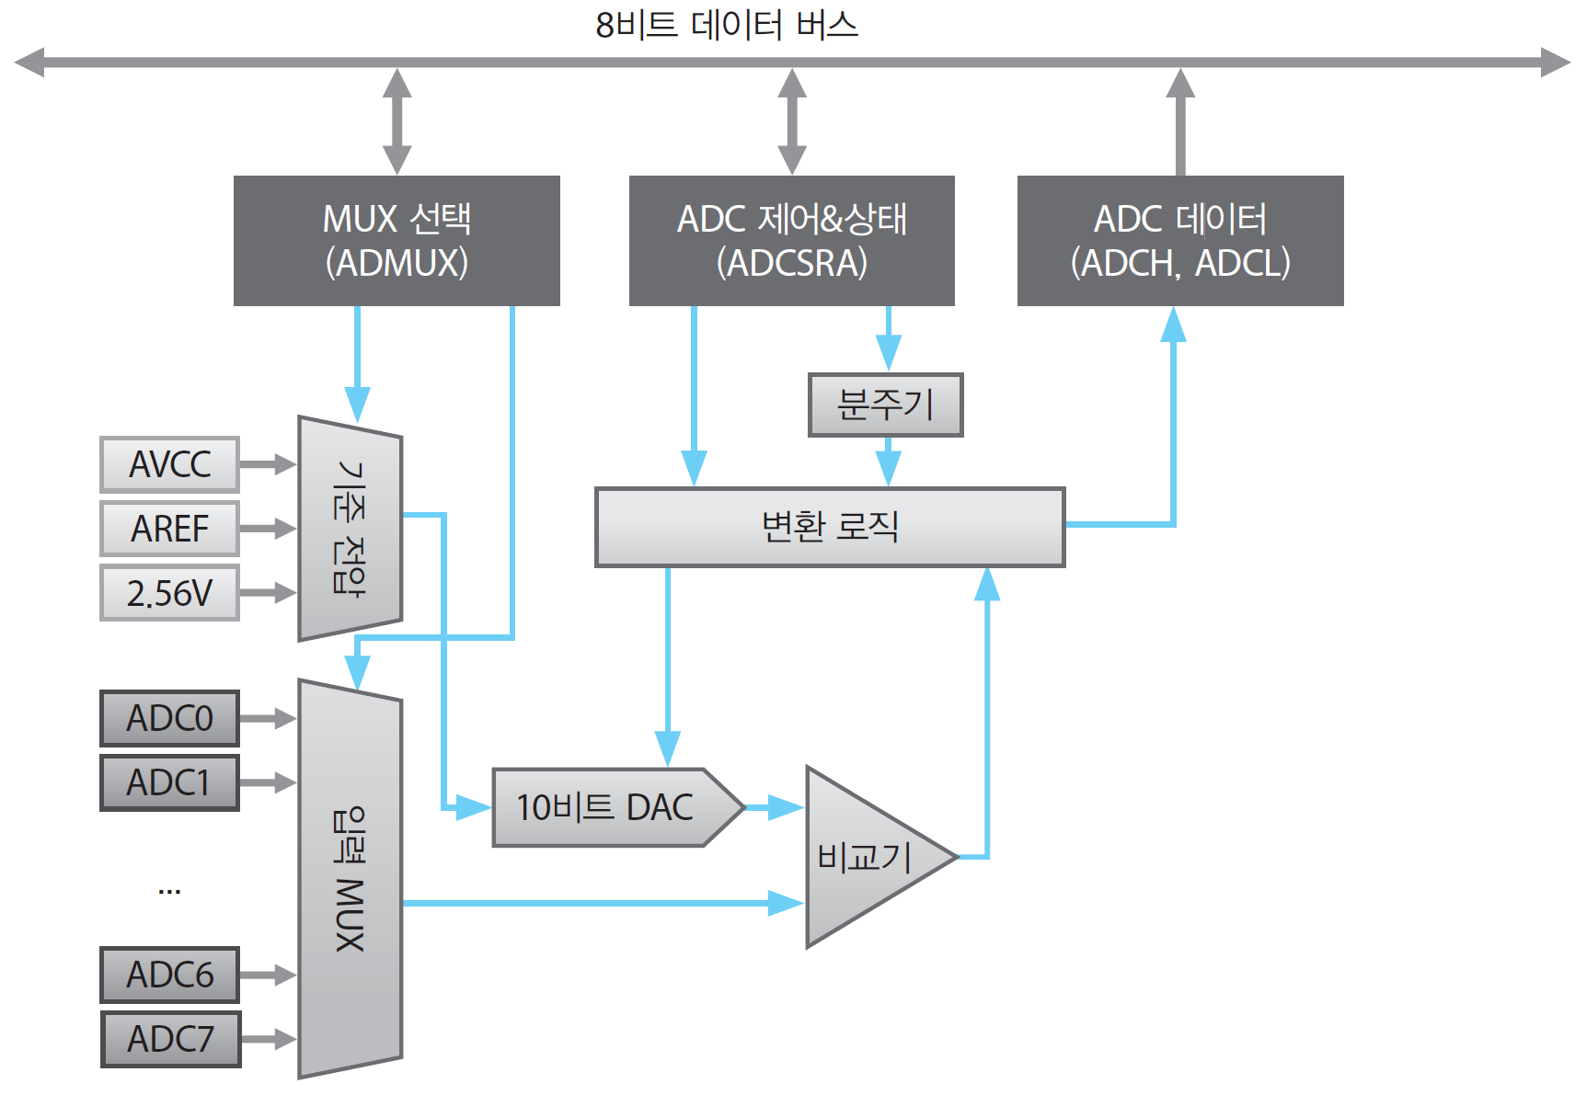
아날로그-디지털 변환 블록 다이어그램

Slide 4
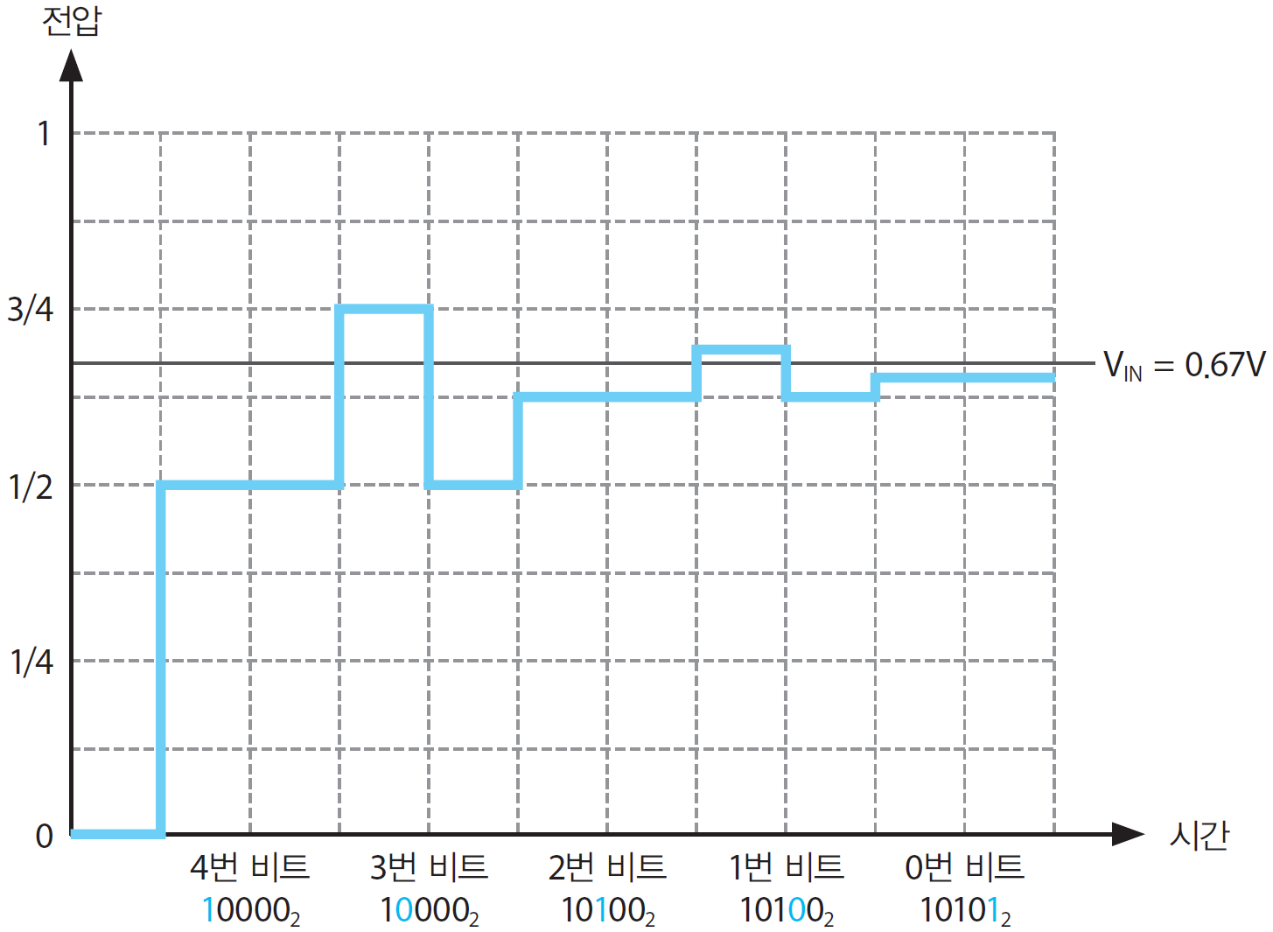
축차 비교 방식

Slide 5
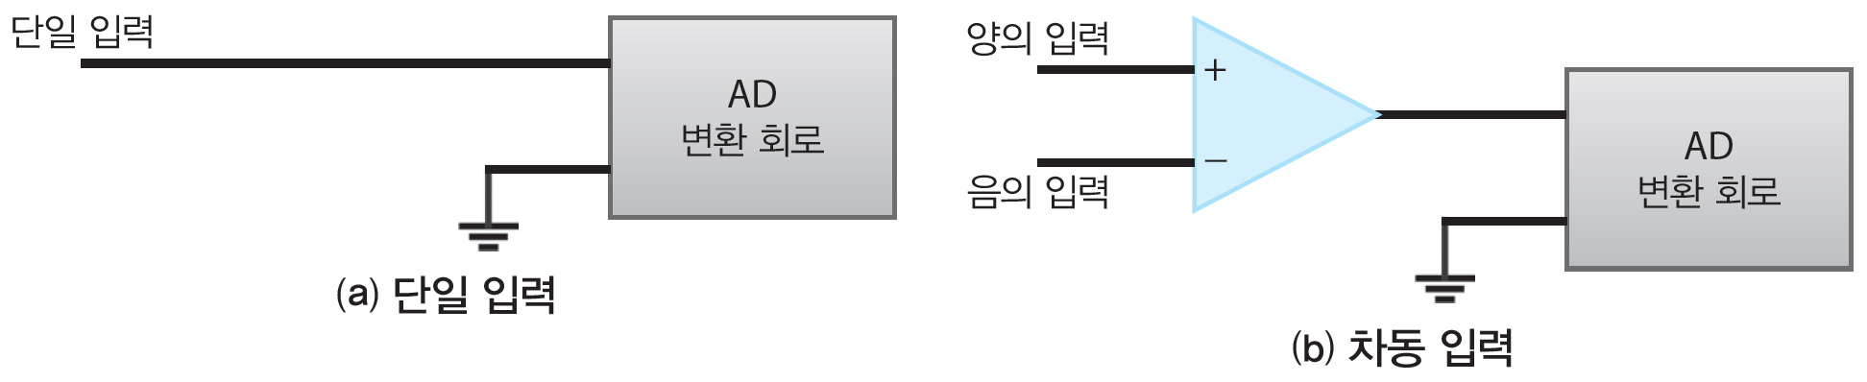
아날로그-디지털 변환 옵션
단일 입력과 차동 입력
단일 입력 : 1개의 입력과 GND를 사용
차동 입력 : 2개의 입력 차이와 GND를 사용
이득(gain)
입력되는 아날로그 신호 크기가 작은 경우 증폭 기능 사용 가능
10배, 200배 신호 증폭 가능

Slide 6
가변저항 읽기
ADC 0번 채널인 PF0에 가변저항 연결
0~5V 아날로그 전압을 0~1,023 디지털 값으로 변환하여 읽음
코드 10-1

Slide 7
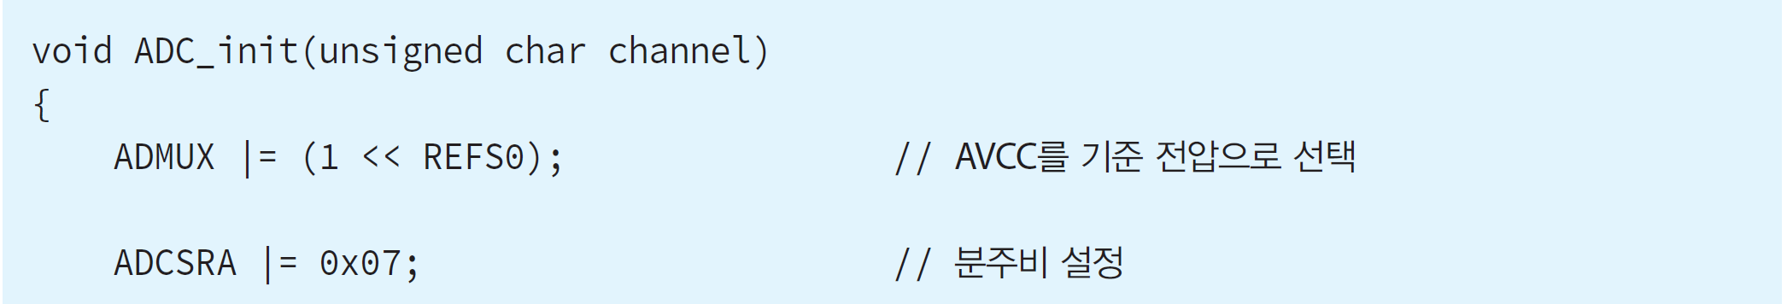
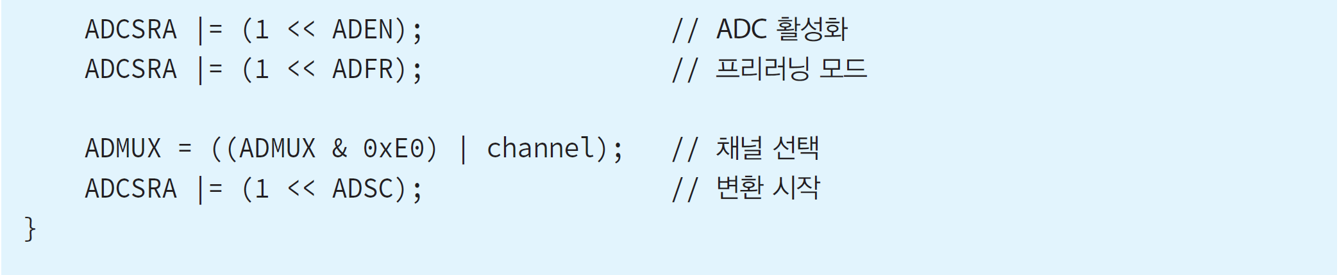
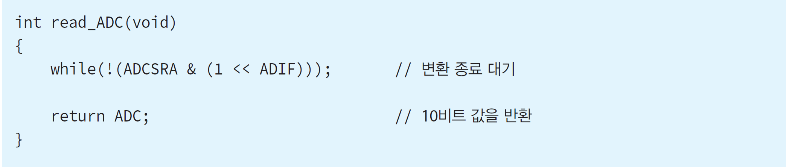
코드 10-1

Slide 8
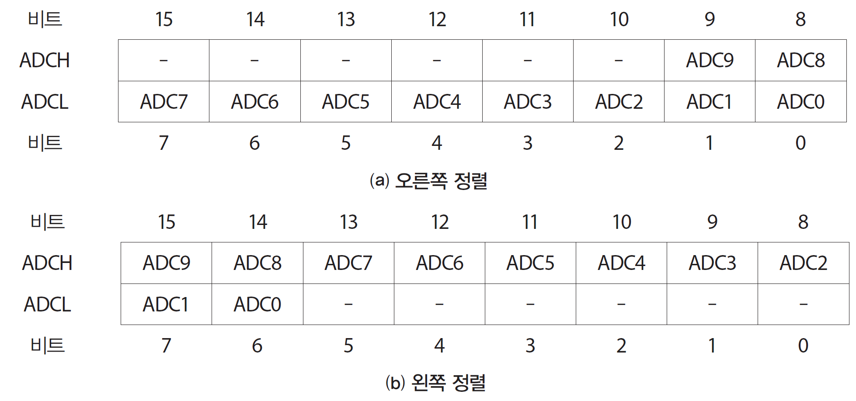
ADC (= ADCH + ADCL) 레지스터
ATmega128의 레지스터는 8비트, ADC 변환값은 10비트
2개의 8비트 레지스터를 사용하여 ADC 변환값 저장
ADCH : 상위 2비트 또는 8비트
ADCH : 하위 8비트 또는 2비트
6비트는 사용하지 않음
ADMUX 레지스터의 ADLAR 비트로 정렬 방식 지정

Slide 9
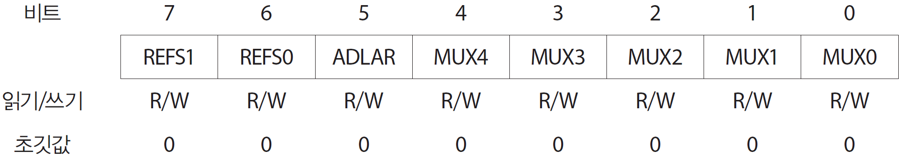
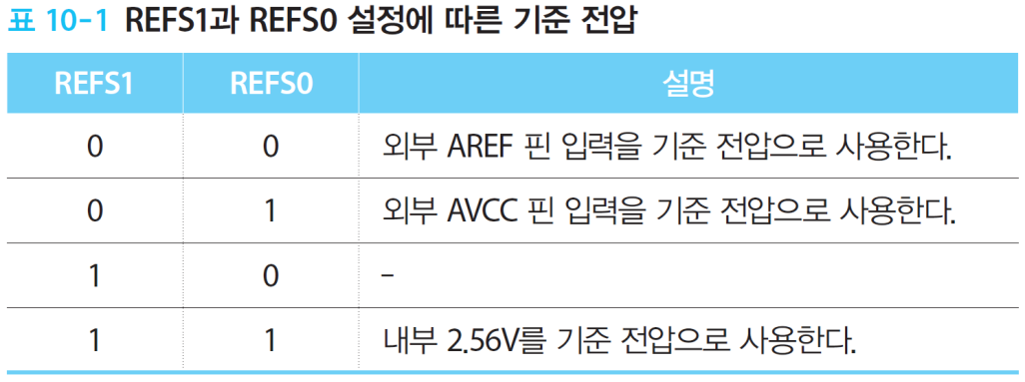
ADMUX 레지스터
AD 변환 기준 전압과 입력 채널 선택
REFSn : 기준 전압 설정
ADLAR : 정렬 방식 설정
MUXn : 채널 선택
표 10-2 참조
차동 입력 및 이득 설정
단일 입력은 00000₂ ~ 00111₂까지 8개

Slide 10
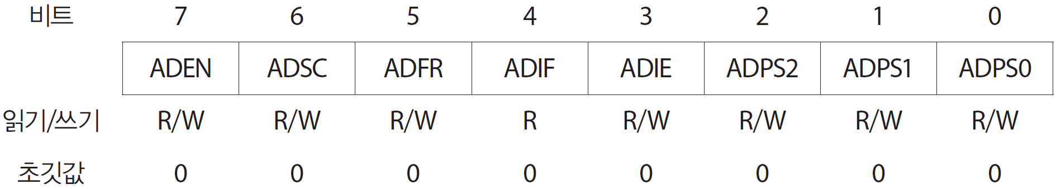
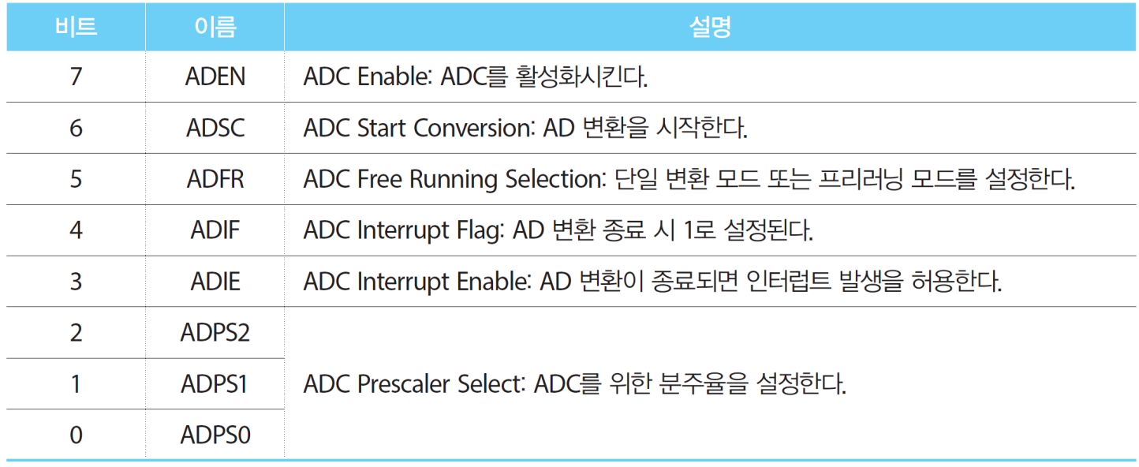
ADCSRA 레지스터
AD 변환 상태 표시 및 AD 변환 제어

Slide 11
ADCSRA 레지스터 비트
ADEN : ADC 활성화, 디폴트값은 비활성화 상태
ADSC : 변환 시작
단일 변환 모드 : AD 변환 시작
프리러닝 모드 : 첫 번째 변환 시작
ADFR : 단일 변환 모드 or 프리러닝 모드
단일 변환 모드 : AD 변환 시작 비트가 세트되면 1번 AD 변환 후 종료
프리러닝 모드 : AD 변환이 시작된 이후, 이전 AD 변환이 끝나면 다음 AD 변환을 자동으로 시작
ADIE : AD 변환이 종료될 때 인터럽트 발생 허용
ADPSn : AD 변환을 위한 분주비 설정
AD 변환을 위한 주파수는 50~200KHz가 추천됨

Slide 12
가변저항으로 LED 제어하기

Slide 13
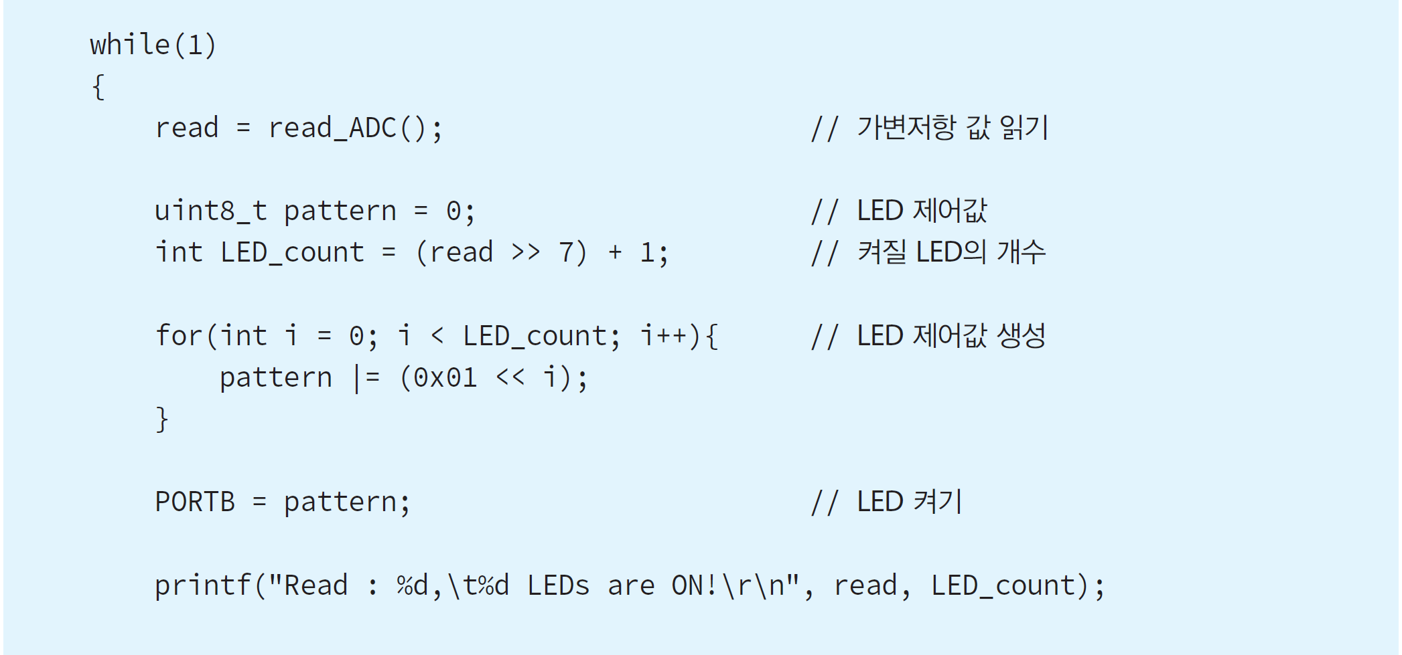
코드 10-2

Slide 14
Thank you!!

